Slide 1
Chính tả
Class: 3N1
Người liên lạc nhỏ

Slide 2
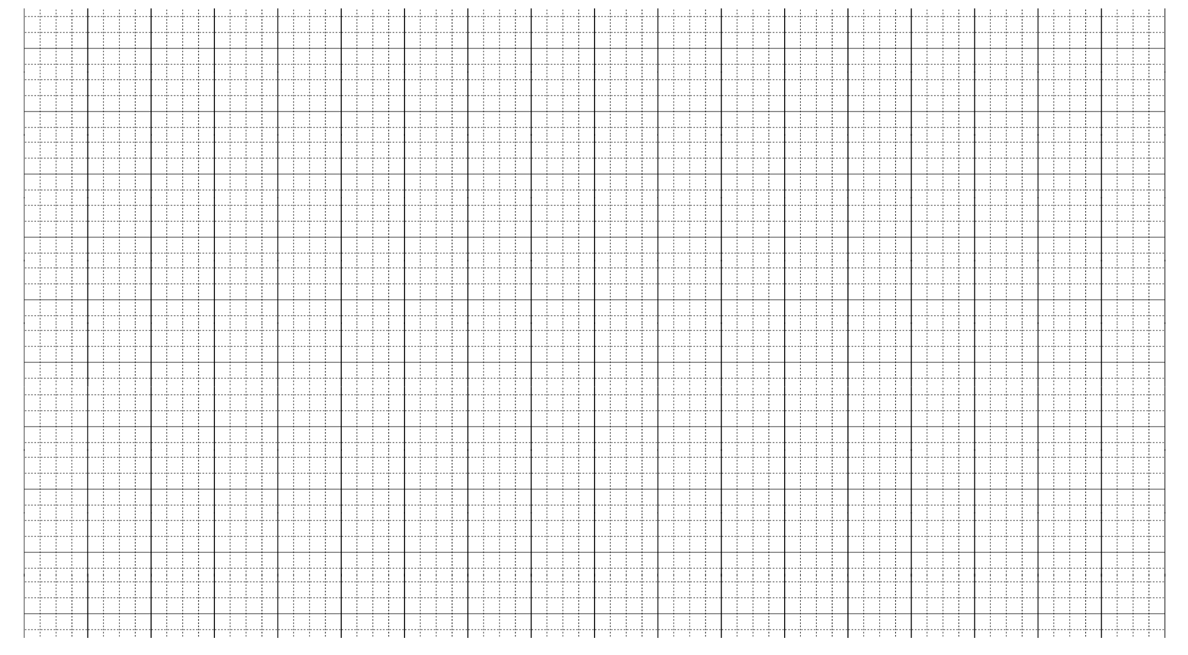
Thứ tư ngày 24 tháng 11 năm 2021
Chính tả
NgưƟ liên lạc nhỏ
Sáng hôm ấy, anh Đức Thanh dẫn Kim Đồng đến điểm
hẹn. MŎ ông ké đã chờ sẵn ở đấy. Ông mỉm cưƟ hiền hậu:
— Nào, bác cháu ta lên đường!
Ông ké chống gậy trúc, mặc áo Nùng đã phai, bĜ cả hai
cửa tay. Tǟông ông như ngưƟ Hà Quảng đi cào cỏ lúa. Kim
Đồng đeo túi nhanh nhẹn đi trước, ông ké lững thẵng đằng
sau.

Slide 3
01
- Đức Thanh, Kim Đồng: tên người
Trong đoạn văn có những tên riêng nào được viết hoa?
- Nùng: Tên dân tộc
- Hà Quảng: tên một huyện

Slide 4
02
Câu nào trong đoạn văn là lời của nhân vật?
- Nào, bác cháu ta lên đường !
Lời đó được viết thế nào?
- Viết sau dấu hai chấm, xuống dòng, gạch đầu dòng.

Slide 5
Đọc thầm đoạn văn và thực hiện các yêu cầu sau:
01
02
Gạch chân dưới tiếng/từ khó đọc, dễ viết sai.
Em cần lưu ý điều gì khi trình bày bài viết.

Slide 6
ông ké
bợt
Luyện viết từ khó
gậy trúc
Hà Quảng
Nùng
lững thững

Slide 7
Lùi vào một ô khi bắt đầu
viết đoạn văn.
Lưu ý khi trình bày
Viết dấu chấm cuối câu.
Thử thách: Viết hoa chữ
cái đầu các câu.

Slide 8
Thứ tư ngày 24 tháng 11 năm 2021
Chính tả
NgưƟ liên lạc nhỏ
Sáng hôm ấy, anh Đức Thanh dẫn Kim Đồng đến điểm
hẹn. MŎ ông ké đã chờ sẵn ở đấy. Ông mỉm cưƟ hiền hậu:
— Nào, bác cháu ta lên đường!
Ông ké chống gậy trúc, mặc áo Nùng đã phai, bĜ cả hai
cửa tay. Tǟông ông như ngưƟ Hà Quảng đi cào cỏ lúa. Kim
Đồng đeo túi nhanh nhẹn đi trước, ông ké lững thẵng đằng
sau.

Slide 9
Điền vào chỗ trống ay hay ây ?
Cây s……
Ch…… giã gạo
ây
.
02
`
ay
D…… học
Ngủ d……
ay
.
ây
.
Số b……
Đòn b……
̉
ay
̉
ây

Slide 10
a) Điền vào chỗ trống l hay n ?
03
Trưa …ay bà mệt phải …ằm
Thương bà, cháu đã giành phần …ấu cơm
Bà cười: vừa …át vừa thơm
Sao bà ăn được nhiều hơn mọi …ần?
n
n
n
n
l

Slide 11
b) Điền vào chỗ trống i hay iê ?
03
Kiến xuống suối t…m nước uống. Chẳng may, sóng trào lên cuốn Kiên đi và suýt nữa thì d…m chết nó. Ch…m Gáy thấy thế liền thả cành cây xuống suối cho Kiến. Kiến bám vào cành cây, thoát h…m
`
i
`
i
i
iê
̉

Slide 12
Thank you !

